Slide 1

OtKrivanje i dokazivanje krivičnih djela prevare
TANJA PLAVŠA
INSPEKTOR KRIM. POLICIJE
ODJELJENJE ZA VISOKOTEHNOLOŠKI KRIMINALITET
MINISTARSTVO UNUTRAŠNJIH POSLOVA REPUBLIKE SRPSKE
BANJA LUKA, 30.11.2020.GODINE

Slide 2

POJAM internet prevara
ODNOSI SE NA BILO KOJU PREVARU PRI ČIJEM IZVRŠENJU LICE KOJE U NAMJERI PRIBAVLJANJA PROTIVPRAVNE IMOVINSKE KORISTI ZA SEBE ILI DRUGOGA KORISTI JEDNU ILI VIŠE KOMPONENTI INTERNETA (KAO ŠTO SU ELEKTRONSKA POŠTA, WEB STRANICE, DRUŠTVENE MREŽE I APLIKACIJE VEZANE ZA KORISNIKE OVIH MREŽA I SL.) DA BI SE NEKO LICE DOVELO U ZABLUDU ILI U NJOJ ODRŽAVALO KAKO BI UČINIO NEŠTO NA ŠTETU SVOJE ILI TUĐE IMOVINE.
META NAPADA INTERNET PREVARA JE UVIJEK ČOVJEK
INTERNET PREVARA NIJE UVIJEK I OBAVEZNO KOMPJUTERSKA PREVARA JER NEKE INTERNET PREVARE ODGOVARAJU KLASIČNIM PREVARAMMA KOJE ZA SREDSTVO IZVRŠENJA IMAJU INTERNET
KOMPJUTERSKOM PREVAROM SE „OBMANJUJE“ KOMPJUTER ŠTO ZA POSLJEDICU IMA POGREŠAN/NETAČAN REZULTAT ELEKTRONSKE OBRADE PODATAKA

Slide 3
Najzastupljeniji vidovi prevara
CEO ILI TZV „DIREKTORSKE PREVARE“
BEC PREVARE - BUSINESS E-MAIL COMPROMISE
SMS PREVARE
ROMANTIČNE PREVARE - MILITARY ROMANCE SCAMS
PREVARE U VEZI SA LAŽNIM DOJAVAMA

Slide 4

CEO ILI TZV. „DIREKTORSKE PREVARE“
KRIMINALCI, LAŽNO SE PREDSTAVLJAJUĆI KAO DIREKTORI ILI NEPOSREDNI RUKOVODIOCI, ŠALJU EMAIL PORUKE ZAPOSLENIM U RAČUNOVODSTVU TRAŽEĆI IZVRŠENJE DEVIZNE TRANSAKCIJE
VRŠI SE MASKIRANJE ADRESE POŠILJAOCA
ODVIJA SE U FAZAMA I TO:
ODABIR PREDUZEĆA, USTANOVE i kontakt podataka javno dostupnih na internetu...
MANIPULISANJE ZAPOSLENIM U SMISLU ISTICANJA POTREBE ZA HITNOM UPLATOM, ČUVANJA TAJNOSTI UPLATE I SL.
UPLATA NA RAČUN PREVARANATA

Slide 5
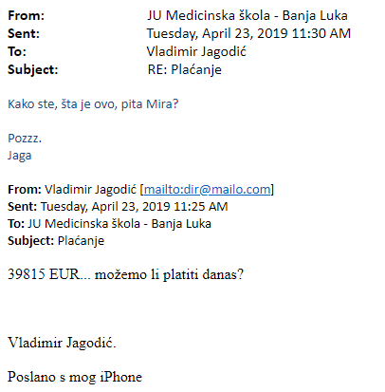
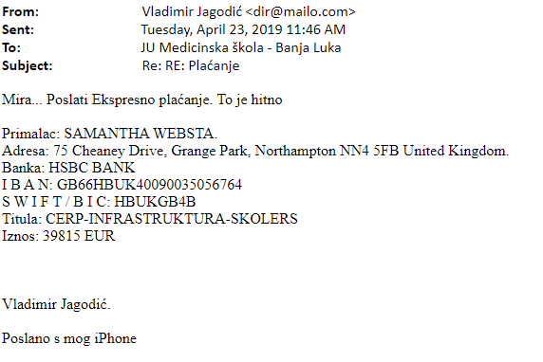
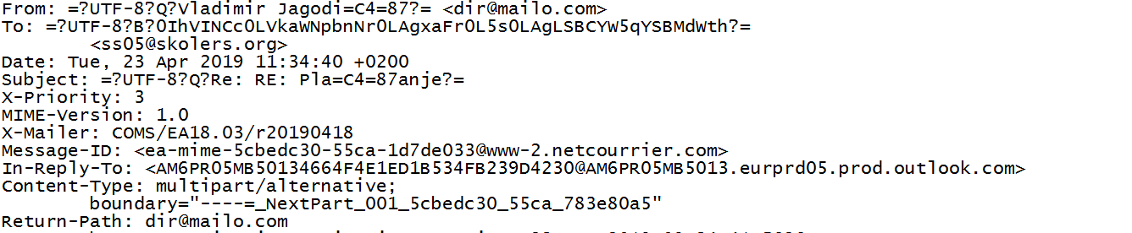
PRIMJERI IZ PRAKSE :

Slide 6
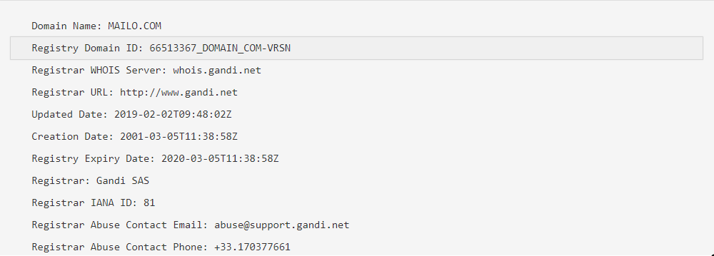


Slide 7
BEC PREVARE - BUSINESS E-MAIL COMPROMISE
SOFISTICIRANA PREVARA USMJERENA NA KOMPANIJE KOJE RADE SA STRANIM DOBAVLJAČIMA I REDOVNO VRŠE PLAĆANJA DEVIZNIM DOZNAKAMA
KORISTE SE PHISHING I SPOOFING TEHNIKE
PHISHING TEHNIKE - PUTEM ELEKTRONSKE POŠTE KORISNIK SE NAVODI DA KLIKNE NA ODREĐENI LINK KOJI GA DALJE VODI NA STRANICE SPECIJALIZOVANE ZA PREUZIMANJE KORISNIČKIH PODATAKA
SPOOFING TEHNIKE-POSTUPAK U KOME SE E-MAIL ŠALJE SA NEPOZNATOG IZVORA KOJI SE PREDSTAVLJA KAO IZVOR POZNAT PRIMAOCU

Slide 8

VRŠI SE PRESRETANJE E-MAIL KORESPODENCIJE PRAVNIH LICA REGISTROVANIH U BIH I NJIHOVIH POSLOVNIH PARTNERA IZ INOSTRANSTVA A POTOM SE OBAVLJA NEOVLAŠTENA IZMJENA PODATAKA O PRIMAOCU NOVČANE TRANSAKCIJE
PORUKE SE NAJČEŠĆE ŠALJU SA E-MAIL ADRESA VRLO SLIČNIM ADRESAMA KOJE KORISTE DOBAVLJAČI IZ INOSTRANSTVA (NPR. IZVRŠENA JE IZMJENA SLOVA U NAZIVU E-MAIL-A olim-sharipov-92@mail.ru olim-sharip0v-92@mail.ru ILI giyos.ruziev@sultontex.uz giyos.ruziev@sultontex-uz.com)
PROVJERE NAVODA PRIJAVE I DOKUMENTACIJE USMJERENE U VIŠE PRAVACA
    PRATI SE TRAG NOVCA
    VRŠI SE ANALIZA ZAGLAVLJA ELEKTRONSKE POŠTE
    VRŠI SE PROVJERA LOGOVA IP ADRESA VEZANIH ZA E-MAIL ADRESU KOJA JE BILA PREDMET NAPADA

Slide 9
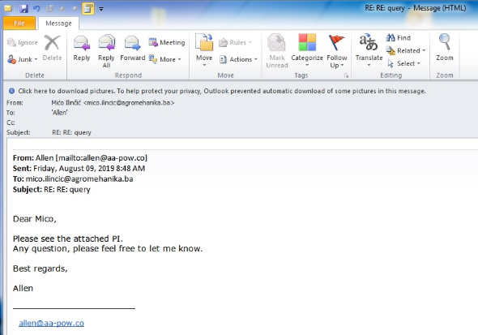
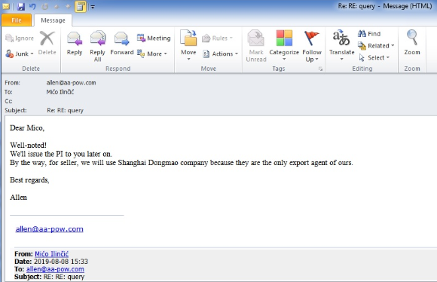
PRIMJERI IZ PRAKSE :
PREDUZEĆE IZ Banja luke u dvije nabavke od dobavljača iz Kine oštećeno za ukupni novčani iznos od preko 160.000,00 američkih dolara
U službenoj komunikaciji korišteni e-mail nalozi:
allen@aa-pow.com
sam@shineray.com
mico.ilincic@agromehanika.ba

Slide 10
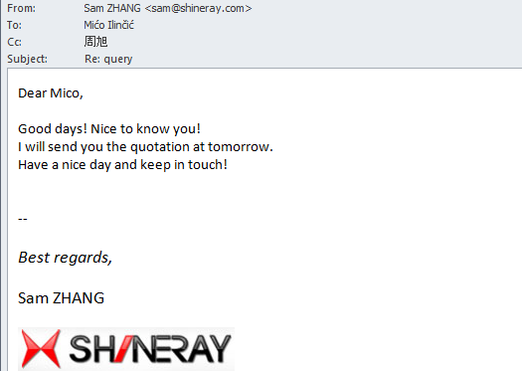
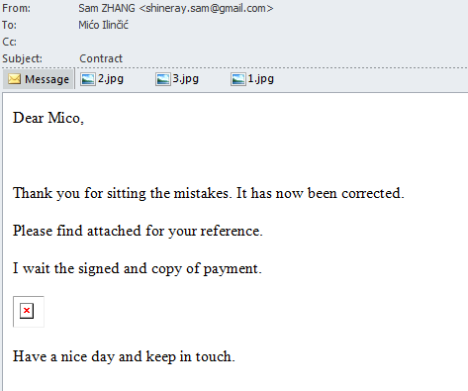
PRIMJERI IZ PRAKSE :
Komunikacija sa prevarantima:
allen@aa-pow.co
shineray.sam@gmail.com
mico.ilincic@agromehanika.ba

Slide 11
PRIMJERI IZ PRAKSE :
IZVRŠENA PROVJERA POSREDSTVOM NCB INTERPOLA I FINANSIJSKO-OBAVJEŠTAJNOG ODJELJENJA AGENCIJE ZA ISTRAGE I ZAŠTITU USMJERENA NA:
    RAČUNE NA KOJE JE IZVRŠENA UPLATA
    PODATKE O KOMPANIJAMA NA ČIJE IME SU UPLAĆENA SREDSTVA
IZVRŠENA PROVJERA ZAGLAVLJA ELEKTRONSKE POŠTE TE PROVJERA LOGOVA IP ADRESA SA KOJIH JE PRISTUPANO E-MAIL NALOGU OŠTEĆENOG PREDUZEĆA (PODACI OPERATERA TELEKOMUNIKACIJA SITEGROUND)
SVI LOGOVI OSTVARENI POP3 PROTOKOLOM - OŠTEĆENO PREDUZEĆE
LOGOVI OSTVARENI KORIŠTENJEM IMAP PROTOKOLA - PRISTUPANJE SA IP ADRESA U DOMENU OPERATERA TELEKOMUNIKACIJA IZ MALEZIJE (KORIŠTENE DVIJE IP ADRESE ZA KOJE JE TAKOĐE POSREDSTVOM NCB-A INTERPOL ZATRAŽENO VRŠENJE PROVJERA

Slide 12

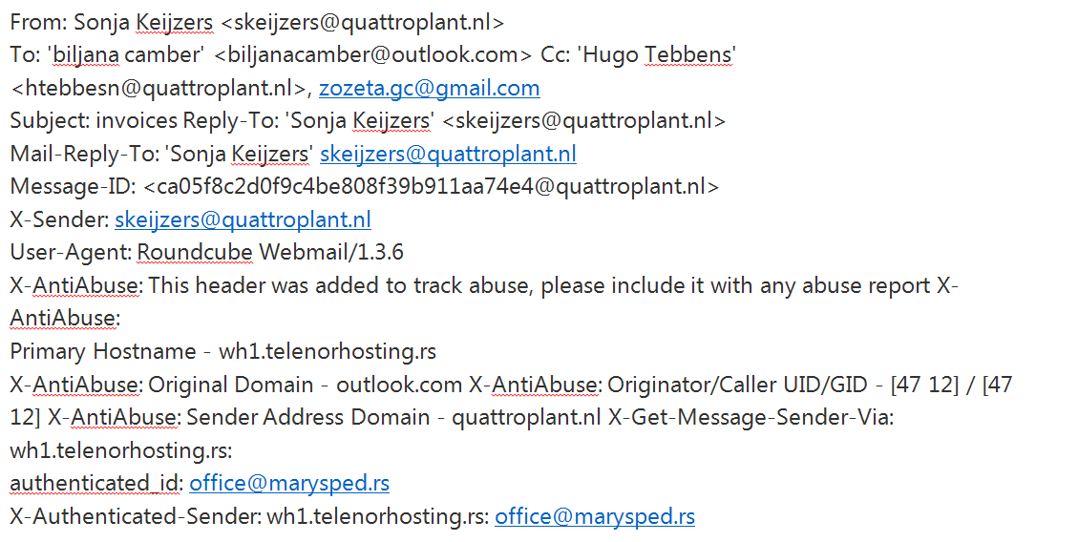
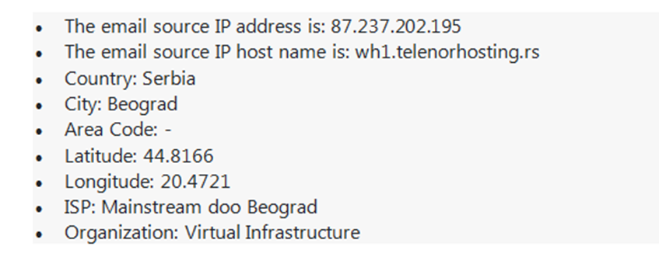
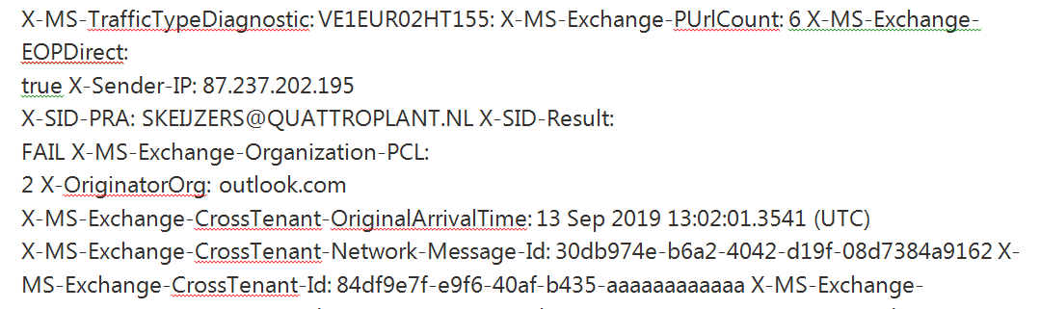
PRIMJERI IZ PRAKSE :
NAKON ANALIZE UTVRĐENO DA SU IZVRŠIOCI KORISTILI MASKIRANJE POŠTE TE DA JE U KONKRETNOM SLUČAJU KORIŠTENA E-MAIL ADRESA KOMPANIJE IZ SRBIJE ZBOG ČEGA JE ZATRAŽENA PROVJERA LOGOVA IP ADRESA

Slide 13
SMS PREVARE
POJAM SMS PREVARA OBIČNO SE KORISTI U SLUČAJEVIMA KADA SE VRŠI KRAĐA IDENTITETA SMS-OM
VEĆINOM SE ZAVRŠAVA NA POKUŠAJU PREVARANATA DA PUTEM TEKSTUALNE PORUKE DOĐU DO LIČNIH, FINANNCIJSKIH ILI SIGURNOSNIH PODATAKA (TIPA PRISTUPNIH PODATAKA ZA NEKU OD APLIKACIJA)
USAVRŠEN METOD KOMBINACIJE KORIŠTENJA SMS PORUKA SA KORIŠTENJEM DRUŠTVENIH MREŽA I APLIKACIJA VEZANIH ZA OVE DRUŠTVENE MREŽE (PRVENSTVENO MESSENGER) A SVE U CILJU DOVOĐENJA I ODRŽAVANJA U ZABLUDI VEĆEG BROJA OŠTEĆENIH LICA KOJA NA ŠTETU SVOJE ILI TUĐE IMOVINE VRŠE TRAŽENE TRANSAKCIJE

Slide 14
SMS PREVARE- PRIMJERI IZ PRAKSE
SPECIFIČNOSTI EVIDENTIRANIH SLUČAJEVA:
KORISTI SE SOCIJALNI INŽENJERING (TEHNIKA POMOĆU KOJE IZVRŠIOCI ISKORIŠTAVANJEM OTVORENIH PROFILA I DOSTUPNOSTI PODATAKA NA OVIM PROFILIMA UTIČE NA OŠTEĆENE)
MALI NOVČANI IZNOSI- DO NAJVIŠE 200 KM
KORISTI SE VELIKI BROJ SIM KARTICA
OŠTEĆENI EVIDENTIRANI NA PODRUČJU CIJELE BIH

Slide 15
SMS PREVARE- PRIMJERI IZ PRAKSE
PRVI PREDUZETI KORACI
IDENTIFIKACIJA I SASLUŠANJE SVIH OŠTEĆENIH LICA
IDENTIFIKACIJA LAŽNIH PROFILA, ČUVANJE/PREZERVACIJA SADRŽAJA OVIH PROFILA KOD OPERATERA TELEKOMUNIKACIJA FACEBOOK I POKRETANJE POSTUPKA IZDAVANJA NAREDBI NADLEŽNIH SUDOVA VEZANIH ZA IDENTIFIKOVANE PROFILE
SLANJE NAREDBI FACEBOOK-U—TRAŽENO DOSTAVLJANJE TZV SUBSCRIBER PODATAKA
POSTAVLJANJE UPOZORENJA NA ZVANIČNOM SITE-U MINISTARSTVA UNUTRAŠNJIH POSLOVA REPUBLIKE SRPSKE VEZANO ZA NOVI POJAVNI OBLIK PREVARA

Slide 16
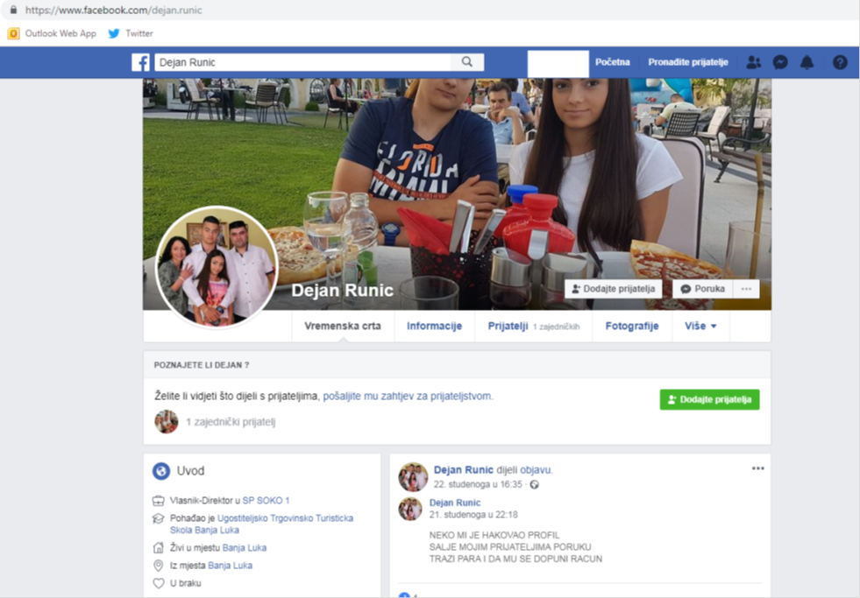
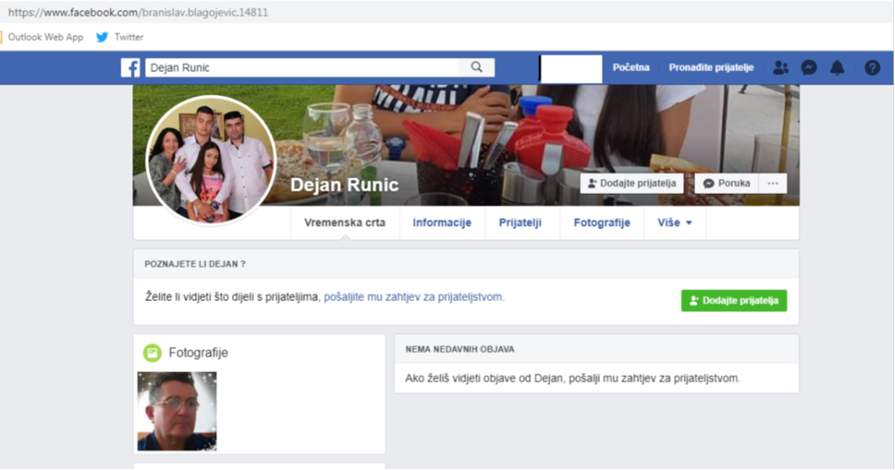
SMS PREVARE- PRIMJERI IZ PRAKSE
IZGLED ZLOUPOTREBLJENOG PROFILA
IZGLED LAŽNOG PROFILA

Slide 17
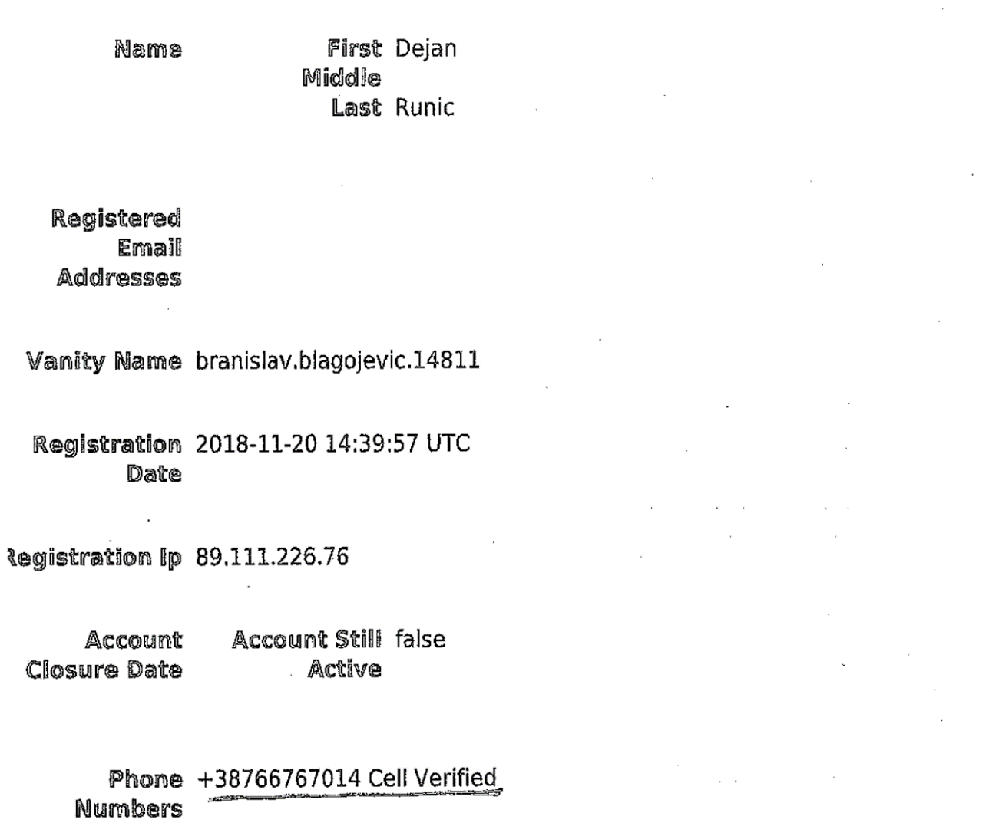
SMS PREVARE- PRIMJERI IZ PRAKSE
REZULTATI IZVRŠENIH PROVJERA:
FACEBOOK PODACI – PODACI O VERIFIKOVANIM BROJEVIMA TELEFONA I LOGOVIMA IP ADRESA NA KREIRANIM PROFILIMA

Slide 18
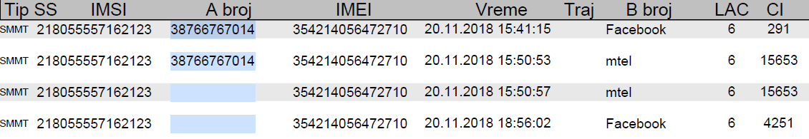
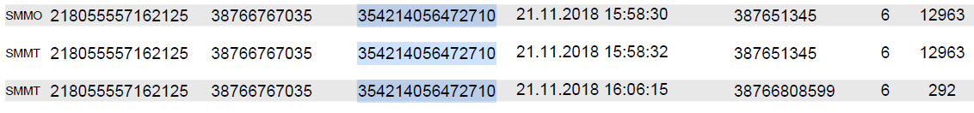
SMS PREVARE- PRIMJERI IZ PRAKSE
REZULTATI IZVRŠENIH PROVJERA:
OPERATERI TELEKOMUNIKACIJA IZ BOSNE I HERCEGOVINE DOSTAVILI PODATKE O KORIŠTENIM SIM KARTICAMA I UREĐAJIMA U KOJIM SU KORIŠTENE SIM KARTICE KOJE SU BILE PREDMET PROVJERA
ISTI UREĐAJI KORIŠTENI I ZA REGISTRACIJU PROFILA I ZA KONTAKTE SA OŠTEĆENIM ILI ZA DOPUNU ON-LINE RAČUNA ZA KLAĐENJE

Slide 19
SMS PREVARE- PRIMJERI IZ PRAKSE
PREDUZETE MJERE:
OD PRAVNOG LICA KOJE SE BAVI ON-LINE KLAĐENJEM PRIBAVLJENI KORISNIČKI PODACI VEZANI ZA SVE NALOGE U KOJIM SU KORIŠTENE PROVJERAVANE SIM KARTICE
IZVRŠEN PRETRES NA VIŠE LOKACIJA I PRONAĐENO VIŠE MATERIJALNIH DOKAZA:
    DOKAZI O IZVRŠENIM UPLATAMA
    SIM KARTICE
    MOBILNI TELEFONI
IZVRŠEN PRETRES ODUZETIH POKRETNIH STVARI
PODNEŠEN IZVJEŠTAJ NADLEŽNOM TUŽILAŠTVU (KD IZ ČLANA 263. I 230. KZ RS)

Slide 20
ROMANTIČNE PREVARE - MILITARY ROMANCE SCAMS
PRVA FAZA OBUHVATA :
IZBOR METE NA DRUŠTVENIM MREŽAMA(OBIČNO OSOBE STAROSTI 55-70 GODINA KOJE SVOJE AKTIVNOSTI BEZ BILO KAKVIH OGRANIČENJA OBJAVLJUJU NA DRUŠTVENIM MREŽAMA)
USPOSTAVLJANJE KONTAKTA ZA ŠTA KORISTE APLIKACIJE POPUT MESSENGER-A ILI E-MAIL POŠTA
PREVARANTI SE NAJČEŠĆE PRETVARAJU DA SU US VOJNICI U MIROVNOJ MISIJI,USAMLJENI UDOVCI, ZAINTERESOVANI ZA ROMANTIČNU VEZU
IZVRŠIOCI NEPOSREDNO NAKON KONTAKTA ISKAZUJU OSJEĆAJE ZBOG KOJIH ŽELE NAVODNO PRESELJENJE U BOSNU I HERCEGOVINU

Slide 21
ROMANTIČNE PREVARE - MILITARY ROMANCE SCAMS
DRUGA FAZA OBUHVATA:
ZAHTJEVA SE DOSTAVLJANJE KONTAKT PODATAKA KAKO BI SE UPUTILA POŠILJKA (KOJA SADRŽAVA NOVAC, NAKIT ILI VRIJEDNOSNE PAPIRE)
ZAHTJEVA ZA UPLATU POŠTARINE, OSIGURANJA I CERTIFIKATA ZA POSLANI PAKET
ZAHTJEV ZA UPLATU ADVOKATSKIH USLUGA I DR.
NE KORISTI SE NI TELEFON ILI WEB KAMERA- NAVODNI SIGURNOSNI RAZLOZI PROPISANI PRAVILIMA US VOJSKE

Slide 22
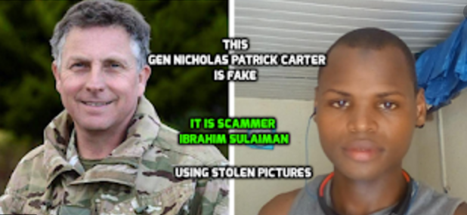
PRIMJERI IZ PRAKSE

Slide 23
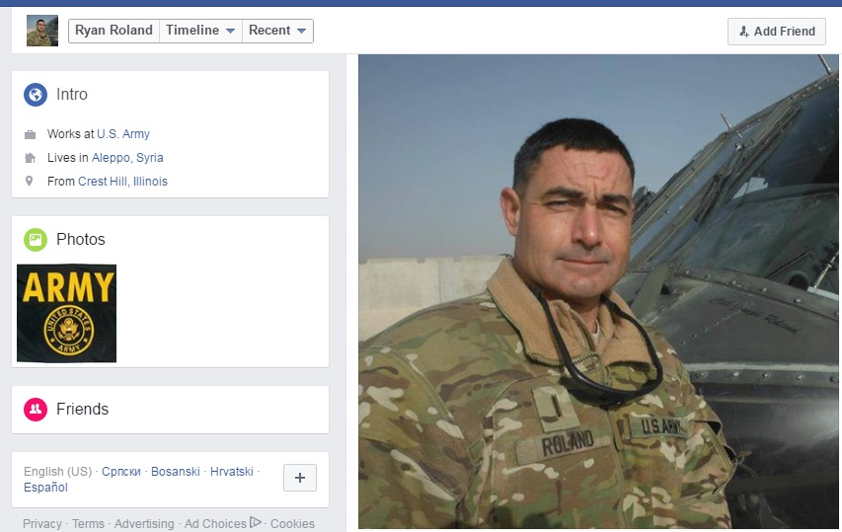
PRIMJERI IZ PRAKSE
KOMUNIKACIJA VRŠENA POSREDSTVOM MESSENGER-A I E-MAIL NALOGA
FACEBOOK NALOG KREIRAN NA PODRUČJU INDIJE
ANALIZOM ZAGLAVLJA ELEKTRONSKE POŠTE UTVRĐENO DA SU PORUKE POSLANE SA IP ADRESA IZ INDIJE
IZVRŠENO UKUPNO 13 UPLATA KORIŠTENJEM USLUGA WESTERN UNION-A U UKUPNOM IZNOSU OD 13.700,00 EURA
PROVJERAMA UTVRĐENO DA JE NOVAC ISPLAĆEN NA PODRUČJU INDIJE LICU a.k.s., ROĐENOM 1985.GODINE IZ GANE

Slide 24
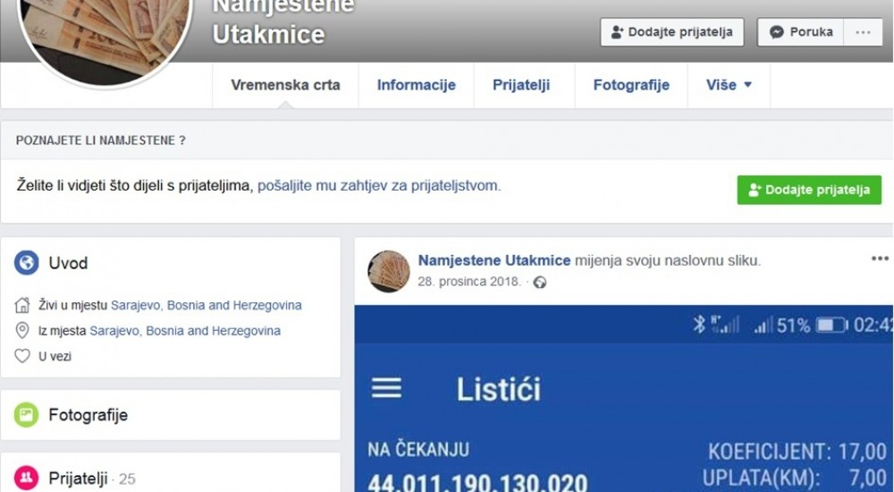
PREVARE U VEZI SA LAŽNIM DOJAVAMA

Slide 25
PREVARE U VEZI SA LAŽNIM DOJAVAMA
NAČIN IZVRŠENJA
KORISTE SE DRUŠTVENE MREŽE KAKO ZA KREIRANJE PROFILA PUTEM KOJIH SE KASNIJE VRŠI KOMUNIKACIJA SA OŠTEĆENIM TAKO I ZA REKLAMIRANJE SADRŽAJA OVIH PROFILA (NAJČEŠĆE NA PROFILIMA INFLUENSERA)
NUDE SE LAŽNE INFORMACIJE O NAMJEŠTENIM SPORTSKIM MEČEVIMA ČIME SE DOVODI U ZABLUDU VEĆI BROJ OŠTEĆENIH OD KOJIH SE TRAŽI UPLATA KAO NAKNADA ZA DOBIJENU INFORMACIJU
NE NUDE SE REZULTATI VEĆ MOGUĆNOST KLAĐENJA NA NAMJEŠTENE UTAKMICE
RADI SE O VEĆIM NOVČANIM SREDSTVIMA KOJA SE UPUĆUJU POSREDSTVOM WESTERN UNION-A, POŠTANSKIH UPLATNICA I SLIČNO
NAKON UPLATE PODESNIM ALATIMA SE SAČINJAVAJU I DOSTAVLJAJU LAŽNI DOBITNI TIKETI NAKON ČEGA NA KONTO PROVOZIJE, OSIGURANJA NOVCA I SL SE TRAŽI JOŠ NOVCA OD OŠTEĆENIH
UKOLIKO OŠTEĆENI ODBIJE DA UPLAĆUJE NOVAC VRŠI SE IZNUDA PRI ČEMU SE KORISTE PODACI SKUPLJENI PUTEM DRUŠTVENIH MREŽA ILI KOJE SU OŠTEĆENI TOKOM KOMUNIKACIJE SAMI USTUPILI IZVRŠIOCIMA

Slide 26
PREVARE U VEZI SA LAŽNIM DOJAVAMA
NAČIN POSTUPANJA
OD OPERATERA TELEKOMUNIKACIJA PRIBAVLJAJU SE REGISTRACIJSKI PODACI I PODACI O LOGOVIMA IP ADRESA (PROBLEM MOBILNI INTERNET)
KOD OPERATERA TELEKOMUNIKACIJA REGISTROVANIH U BIH PRIBAVLJAJU SE PODACI O KORISNICIMA EVIDENTIRANIH IP ADRESA I KORIŠTENIM BROJEVIMA
PRATI SE TRAG UPLAĆENOG NOVCA-OD SERVISA ZA TRANSFER NOVCA DOBIJAJU SE PODACI O LICIMA KOJA SU LIČNO PREUZELA NOVAC (MULE)
U TOKU PRETRESA ODUZIMAJU SE POKRETNE STVARI(RAČUNARI, TELEFONI I SL. KOJE SU POSLUŽILE KAO SREDSTVO IZVRŠENJA) TE IMOVINA STEČENA IZVRŠENJEM PRIJAVLJENIH KRIVIČNIH DJELA

Slide 27
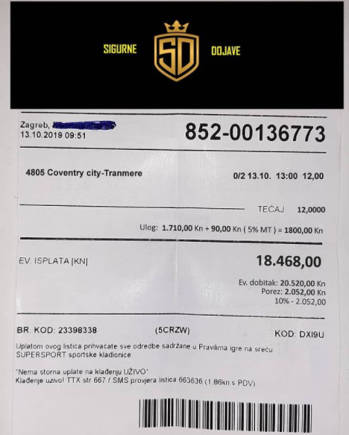
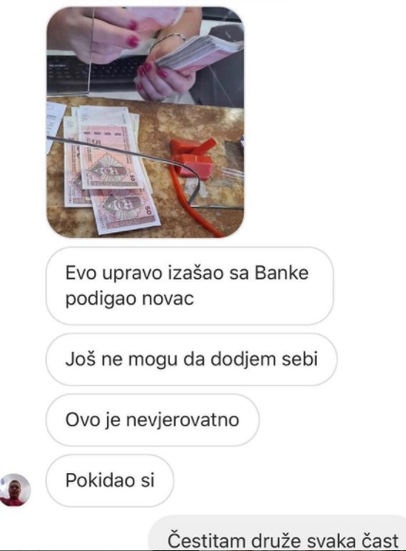
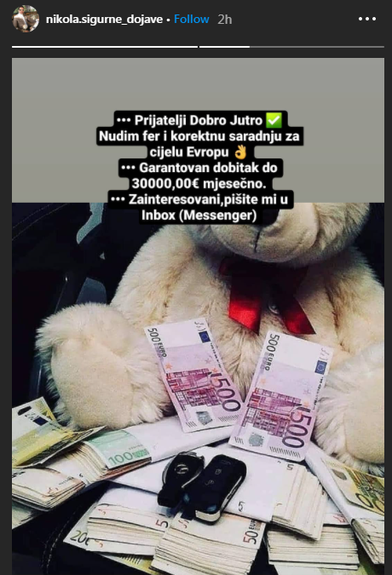
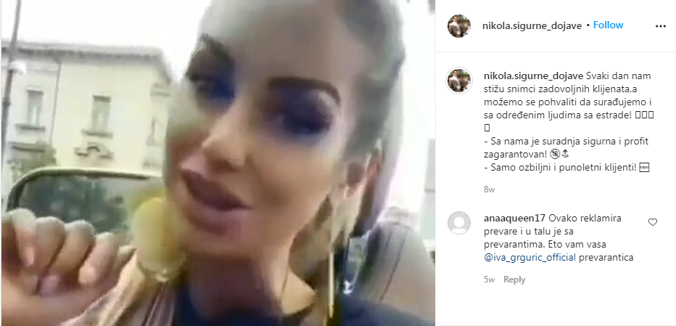
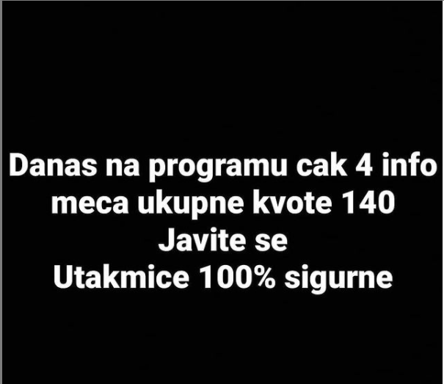

Slide 28
HVALA NA PAŽNJI!

